Slide 1
ỦY BAN NHÂN DÂN HUYỆN GIA LÂM
TRƯỜNG MẦM NON HOA SỮA
PHÁT TRIỂN NHẬN THỨC
Đề tài: Trò chuyện về ngày 8-3
Lứa tuổi: mẫu giáo bé

Slide 2
Cô và trẻ hát: Ngày vui 8-3

Slide 3
Một số hình ảnh ngày 8-3

Slide 4
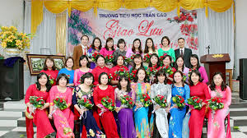

Slide 5
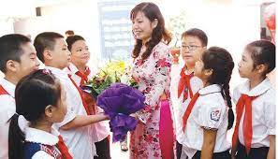

Slide 6
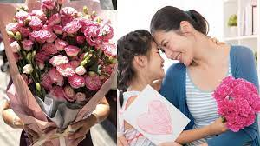

Slide 7
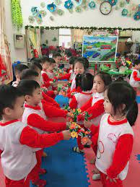

Slide 8
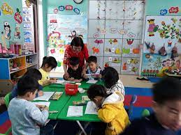

Slide 9
Trò chơi: Bé làm ca sĩ

Slide 10
Xin chào và hẹn gặp lại các con

